Slide 1
tipo di attività svolta;
dimensioni;
natura giuridica;
impresa individuale;
società di persone;
società di capitali
primario;
secondario;
individuale;
collettivo
complesso dei beni organizzati dall’imprenditore per l’esercizio dell’impresa
bisogno
Sistema aziendale
Azienda
identificazione
stato di insoddisfazione che tende a essere appagato attraverso beni e servizi
aziende estrattive;
aziende per la produzione di energia;
• aziende di trasformazione
Aziende industriali
di materie prime in prodotti semilavorati;
di prodotti semilavorati in prodotti finiti
trasformazione primaria;
trasformazione secondaria;
ultima trasformazione o di beni di consumo
attività finalizzate alla realizzazione economica di un obiettivo di produzione in cui il valore economico delle prestazioni fornite dall’azienda (output) deve essere maggiore del valore delle risorse impiegate (input)
Processo di produzione
input
fattori fisici;
lavoro umano;
energia;
risorse finanziarie, fattori astratti (competenze)
output
beni forniti;
profitti;
nuove informazioni, esiti non espressamente voluti
ha lo scopo di garantire il miglior funzionamento dell’azienda, combinando i fattori di produzione per raggiungere gli obiettivi prefissati, garantendo i rapporti di interdipendenza e connessione tra le singole parti
Organizzazione aziendale
Layout aziendale
disposizione degli impianti, delle macchine e dei posti di lavoro secondo le esigenze del processo produttivo
programmazione
stesura cicli di lavorazione;
progettazione linee e flussi;
emissione piani e programmi;
controllo avanzamento
gestione materiali
determinazione fabbisogni;
emissione ordini;
accettazione materiali;
gestione magazzini e scorte
organizzazione del lavoro
organizzazione linee e flussi;
supervisione operazioni;
rilevazione rendimenti;
tempi e metodi carico macchine
manutenzione
programmi manutenzione preventiva;
operazioni di pronto intervento parco mezzi e magazzino ricambi;
attività collaterali
Sistema di produzione
controllo qualità
ispezione in linea;
controllo statistico in uscita
gestione risorse umane
movimento personale;
controllo organici;
conteggi retributivi
regole di funzionamento e logica per garantire le interdipendenze anche a fronte di modifiche delle variabili in ingresso
o in uscita
controllo del sistema di produzione

Slide 2
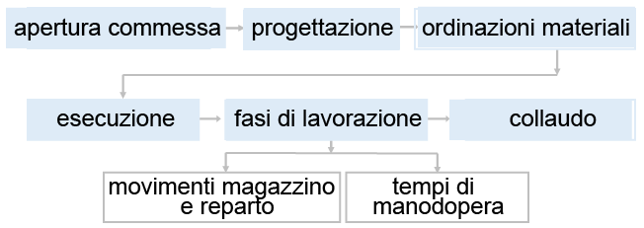
SIM – Sistema Informativo
di Manutenzione
complesso di norme, procedure e strumenti per raccogliere ed elaborare
le informazioni necessarie alla gestione delle attività
di manutenzione e al monitoraggio delle attività degli impianti
Attività per il processo produttivo
Funzioni operative
Funzioni processuali
Gestiscono:
dati relativi al personale;
vendita;
produzione;
• manutenzione
magazzino ricambi;
magazzino scorte;
marketing;
contabilità
acquisizione dei fattori di produzione;
combinazione dei fattori di produzione;
vendita;
contabili e finanziarie;
altre
ricerca e sviluppo;
marketing e vendite;
personale;
approvvigionamenti;
finanza
pianificazione;
organizzazione;
• sistemi informativi
Funzione organizzazione
organigramma aziendale
strutture organizzative
ha il compito di regolare le relazioni tra gli operatori e le sottounità del sistema aziendale per raggiungere gli obiettivi prefissati
rappresentazione della struttura organizzativa aziendale.
Evidenzia:
• le mansioni e i canali di comunicazione e comando;
• i segmenti dell’organizzazione;
• i livelli di controllo e coordinamento
gerarchica;
funzionale;
divisionale;
per progetti
Classificazione della produzione
grande serie;
media serie;
• piccola serie o per pezzi singoli
Produzione più economica:
numero dei pezzi da produrre;
costo delle macchine;
costo della manodopera
Ricerca del programma operativo
Lavorazioni su commessa
numero limitato di pezzi su ordine del cliente:
costi preventivi;
fasi esecutive;
fasi di collaudo, dei movimenti e dei tempi
Scelta economica della materia prima
Determinazione del quantitativo
di materia prima da approvvigionare

